Slide 1
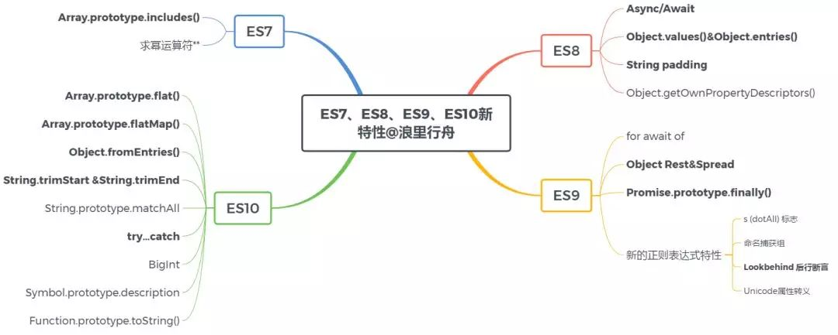

Slide 2
ES3
ES4
ES4
新增了对正则表达式、try-catch异常处理的支持，修改了字符处理、错误定义和数值输出等内容。标志着ECMAScript成为了一门真正的编程语言。
于2008年7月发布前被废弃。
力求澄清第3版中的歧义，并添加了新的功能：原生JSON对象、继承的方法、高级属性的定义以及引入严格模式。
ES6(2015)
ES7(2016)
ES8(2017)
箭头操作符
变量定义let和const
Generator
Promise
Set
对象超类super
类class
字符串新增方法includes()、repeat()、startWith()、endsWith()
字符串模板
Object.assign()
键值对重名简写
对象字面量简写
数组Spread/Rest操作符...
for...of（值）和for...in（键名）
求幂运算符
Array.prototype.includes()
async/await
Object.entries()
Object.values()
Object.getOwnPropertyDesCriptors()
字符串填充
ES9(2018)
ES10(2019)
ES11(2020)
for await of
Object Rest&Spread
Promise.prototype.finally()
新的正则表达式特性
s(dotAll)标志
命名捕获组
Lookbehind后行断言
Unicode属性转义
Array.prototype.flat()
Array.prototype.flatMap()
Object.fromEntries()
String.trimStart & String.trimEnd
String.prototype.matchAll
Try...catch
BigInt数据类型
Symbol.prototype.description
Function.prototype.toString()
Promise.allSettled
可选链?.（Optional chaining）
空值合并运算符??（Nullish coalescing Operator）
dynamic-import
globalThis
BigInt对象
String.prototype.matchAll

